Slide 1
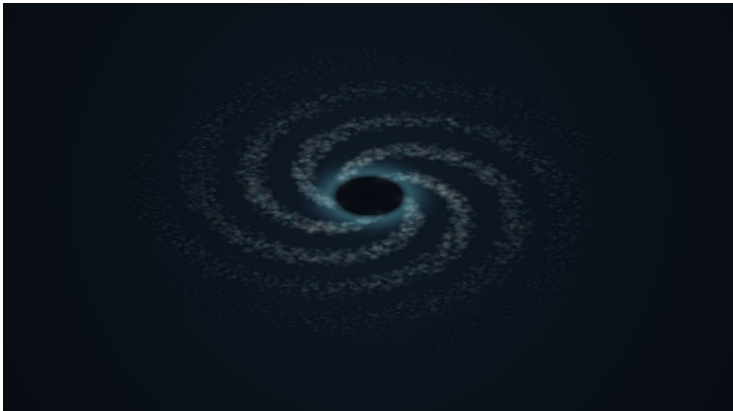
GEOGRAPHIE · KLASSE 10D · ERKLÄRVIDEO
HURRIKAN
Wieso ist der karibische Raum besonders verwundbar?
FALLBEISPIEL DORIAN 2019 · ENTSTEHUNG · GEFAHREN · VERWUNDBARKEIT
MAXI · MORITZ · LINUS — GYMNASIUM GRÜNWALD · BEI HERRN MAYR
Notes:
MAXI · ≈ 25 s
Anfang September 2019 blicken die Wettersatelliten auf einen gigantischen weißen Wirbel über dem Atlantik: Hurrikan Dorian. In den nächsten Minuten erklären wir, was ein Hurrikan ist, wie er entsteht, was er anrichtet — und warum ausgerechnet der karibische Raum so verwundbar ist.

Slide 2
KAPITEL 01 · WAS IST DAS?
EIN WIRBELSTURM MIT ANSAGE
Hurrikans sind starke tropische Wirbelstürme mit Windgeschwindigkeiten von über 118 km/h. Sie entstehen nur unter ganz bestimmten Bedingungen — und heißen je nach Weltregion anders:
HURRIKAN
ATLANTIK & OSTPAZIFIK
TAIFUN
NORDWEST-PAZIFIK
ZYKLON
INDISCHER OZEAN
JUNI — NOV.
HURRIKANSAISON
≈ 6 / JAHR
HURRIKANS IM MITTEL
> 118 KM/H
AB DIESER WINDSTÄRKE
QUELLE: SCHULBUCH S. 112
Notes:
MAXI · ≈ 30 s
Hurrikans sind starke tropische Wirbelstürme mit Windgeschwindigkeiten über 118 Kilometern pro Stunde. Je nach Region heißen sie anders: im Atlantik Hurrikan, im Nordwest-Pazifik Taifun, im Indischen Ozean Zyklon. Die Hurrikansaison dauert von Anfang Juni bis Ende November — im Durchschnitt bilden sich sechs Hurrikans pro Jahr.

Slide 3
KAPITEL 02 · DIE GEBURT DES STURMS
REZEPT FÜR EIN MONSTER
01
TREIBSTOFF
Warmes Meer — mind. 26 °C
Meeresoberfläche mind. 26 °C warm — bis in etwa 50 Meter Tiefe. Nur dann steht genug Energie bereit.
02
VERDUNSTUNG
Der Ozean verdampft
Intensive Sonneneinstrahlung lässt riesige Wassermengen verdunsten. Feuchtwarme Luft steigt zügig auf.
03
KONDENSATION
Wolken — und neue Wärme
In der Höhe kondensiert der Wasserdampf. Dabei wird Wärme frei, die den Aufstieg weiter antreibt — die Luft steigt konvektiv nach oben.
Notes:
MAXI · ≈ 30 s (Teil 1 von 2)
Ein Hurrikan entsteht nur unter ganz bestimmten Bedingungen. Erstens: Das Meer muss mindestens 26 Grad warm sein — bis in etwa 50 Meter Tiefe. Durch die starke Sonneneinstrahlung verdunsten riesige Wassermengen. Die feuchtwarme Luft steigt auf, der Wasserdampf kondensiert zu Wolken — dabei wird Wärme frei, die den Aufstieg weiter antreibt: Die Luft steigt konvektiv immer weiter nach oben.

Slide 4
KAPITEL 02 · DIE GEBURT DES STURMS
REZEPT FÜR EIN MONSTER — TEIL 2
04
SOG
Unterdruck saugt Luft an
Durch das schnelle Aufsteigen entsteht am Meer Unterdruck — aus der Umgebung strömen neue, feuchte Luftmassen nach.
05
ROTATION
Der Corioliseffekt dreht auf
Ab etwa 5–8° Abstand vom Äquator versetzt der Corioliseffekt die Luftmassen in Rotation: Ein Wirbel entsteht.
06
DAS AUGE
Ruhe im Zentrum
In der Mitte sinkt abgekühlte Luft ab und bildet das wolkenlose Auge. Der Wirbel erreicht bis zu 1000 km Durchmesser.
Über Land fehlt der Wasserdampf-Nachschub: Der Hurrikan schwächt sich ab und „stirbt“.
Notes:
MAXI · ≈ 25 s (Teil 2 von 2)
An der Meeresoberfläche entsteht Unterdruck, und von außen strömt neue feuchte Luft nach. Erst der Corioliseffekt — ab etwa fünf bis acht Grad Abstand vom Äquator — bringt das Ganze zum Rotieren. In der Mitte sinkt kalte Luft ab und bildet das wolkenlose Auge. So ein Wirbel kann einen Durchmesser von tausend Kilometern erreichen.

Slide 5
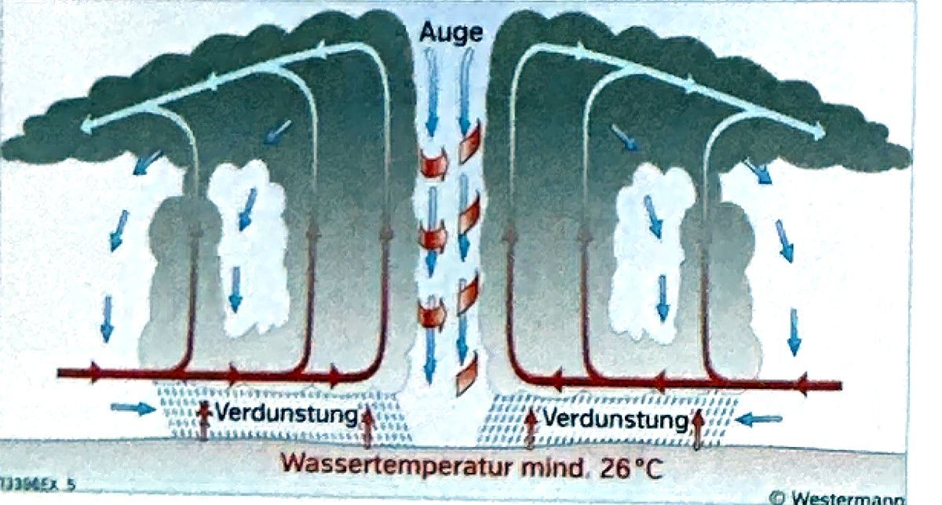
KAPITEL 03 · ANATOMIE
DER STURM IM QUERSCHNITT
Auge — windstill, wolkenlos: Hier sinkt kalte Luft ab.
Eyewall (Augenwand) — rotierende Wolkenmauer mit den stärksten Winden und heftigstem Regen.
Regenbänder — spiralförmige Wolkenschlangen; unten strömt Luft ein, oben fließt sie ab.
Verdunstung über mind. 26 °C warmem Wasser hält die Maschine am Laufen.
M2 · QUERSCHNITT EINES HURRIKANS (SCHULBUCH S. 112, © WESTERMANN)
Notes:
MORITZ · ≈ 30 s
Im Querschnitt erkennt man den Bauplan: In der Mitte das ruhige, wolkenlose Auge. Direkt darum die Augenwand — hier toben die stärksten Winde und der heftigste Regen. Nach außen schließen sich spiralförmige Regenbänder an. Unten strömt die Luft zum Zentrum, steigt in der Augenwand auf und fließt oben wieder nach außen ab — wie eine riesige Wärmekraftmaschine.

Slide 6
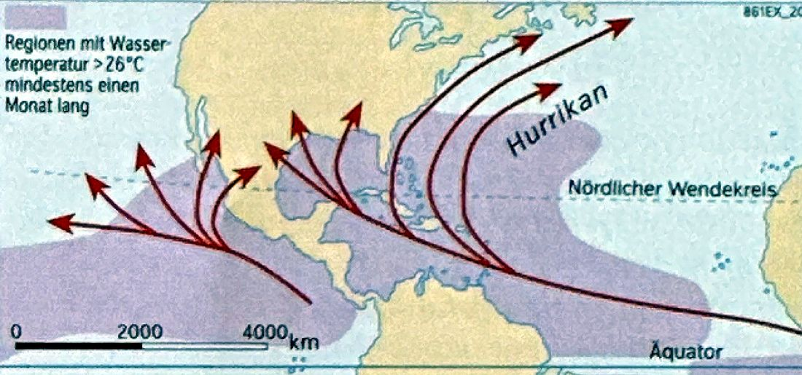
KAPITEL 04 · DIE REISE
AUTOBAHN RICHTUNG KARIBIK
GEBURTSZONE
Regionen mit Wassertemperatur über 26 °C (violett) — mindestens einen Monat lang.
WESTDRIFT
Die Passatwinde schieben die Wirbel nach Westen — mitten durch die Karibik.
ABDREHEN & STERBEN
Später drehen die Bahnen nach Norden ab. Über Land oder kaltem Wasser stirbt der Sturm.
M5 · HURRIKANZUGBAHNEN (SCHULBUCH S. 113, © WESTERMANN)
Notes:
MORITZ · ≈ 30 s
Hurrikans entstehen über den warmen Meeresregionen westlich von Afrika und ziehen mit den Passatwinden nach Westen — genau auf die Karibik zu. Später drehen ihre Bahnen nach Norden ab. Trifft ein Hurrikan auf Land, wird ihm der Nachschub an Wasserdampf entzogen: Er schwächt sich ab und stirbt.

Slide 7
KAPITEL 05 · DIE MESSLATTE
WIE STARK IST ZU STARK?
Die Saffir-Simpson-Skala teilt Hurrikane nach Windgeschwindigkeit in fünf Kategorien ein:
KAT. 1
119 – 153 km/h
KAT. 2
154 – 177 km/h
KAT. 3
178 – 208 km/h
KAT. 4
209 – 251 km/h
KAT. 5
ab 252 km/h
▲ DORIAN ≈ 300 KM/H
Ab Kategorie 3: „schwerer Hurrikan“. Unter 119 km/h spricht man von einem Tropensturm. (Recherche: NOAA/NHC)
Notes:
MORITZ · ≈ 20 s
Gemessen wird das mit der Saffir-Simpson-Skala: von Kategorie 1 ab 119 km/h bis zur höchsten Kategorie 5 ab 252 km/h. Ab Kategorie 3 spricht man von einem schweren Hurrikan. Und Dorian? Lag mit fast 300 km/h ganz oben — Kategorie 5.

Slide 8
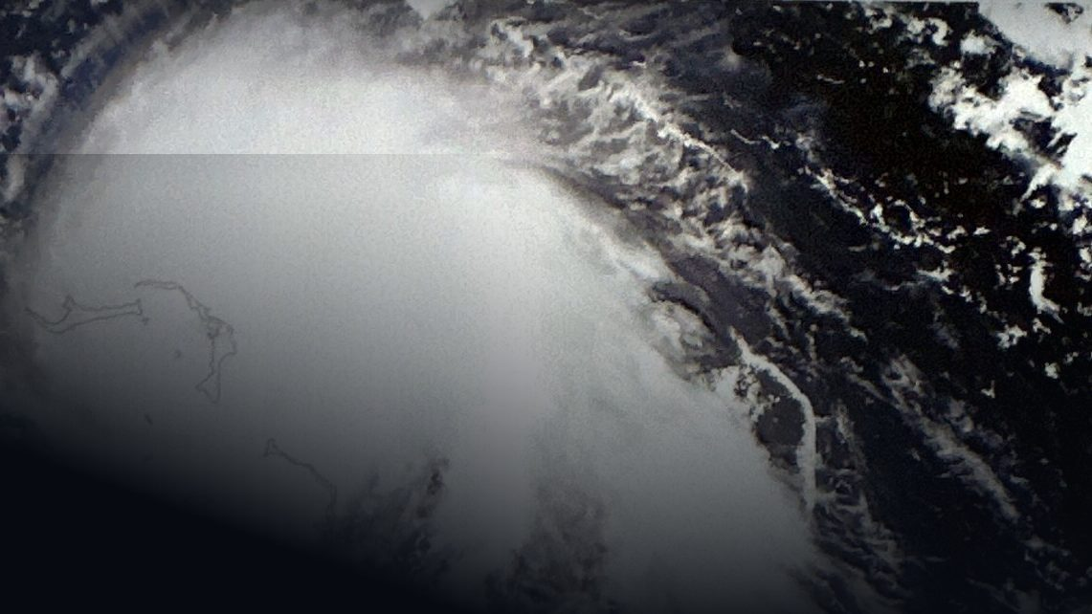
KAPITEL 06 · FALLBEISPIEL
1. SEPTEMBER 2019 — DORIAN TRIFFT DIE BAHAMAS
KATEGORIE 5 / 5
WIND ≈ 300 KM/H
BÖEN > 350 KM/H
FAST 24 H STATIONÄR
SATELLITENBILD M3 · SCHULBUCH S. 113 · ZUSATZDATEN: NOAA / NHC
Notes:
MORITZ · ≈ 30 s
Zurück zu Dorian. Am 1. September 2019 erreicht er die Bahamas — als Hurrikan der höchsten Kategorie 5, mit Windgeschwindigkeiten von fast 300 Kilometern pro Stunde. Und dann passiert das Schlimmste: Dorian bleibt fast 24 Stunden nahezu stehen — und wütet ununterbrochen über denselben Inseln.

Slide 9
KAPITEL 07 · DIE ZERSTÖRUNGSKRAFT
VIER WAFFEN EINES HURRIKANS
ORKANWIND
Um 300 km/h — schwerste Sturmschäden an Gebäuden und Infrastruktur.
DIREKT · SOFORT
FLUTWELLEN
Der Sturm drückt das Meer aufs Land: meterhohe Sturmfluten überschwemmen die Küsten.
KÜSTE · TÖDLICHSTE GEFAHR
STARKREGEN
Extreme Regenmengen lösen großflächige Überschwemmungen aus — auch im Landesinneren.
STUNDEN BIS TAGE
ERDRUTSCHE
An Hängen werden Böden zu Schlammlawinen und Erdrutschen, die Siedlungen begraben.
BERGLAND · NACH DEM STURM
Die Folgen wirken lange nach: Versorgungsengpässe, Gesundheitsrisiken, enorme wirtschaftliche Verluste — ganze Landstriche können in kurzer Zeit verwüstet werden. (Schulbuch S. 112)
Notes:
MORITZ · ≈ 30 s
Dabei wirken gleich mehrere Gefahren zusammen: Der Orkanwind zerstört Gebäude und Infrastruktur. Meterhohe Flutwellen überschwemmen die Küsten. Starkregen löst großflächige Überschwemmungen aus — und an Hängen sogar Schlammlawinen und Erdrutsche. Die Folgen: Versorgungsengpässe, Gesundheitsrisiken und enorme wirtschaftliche Verluste.

Slide 10
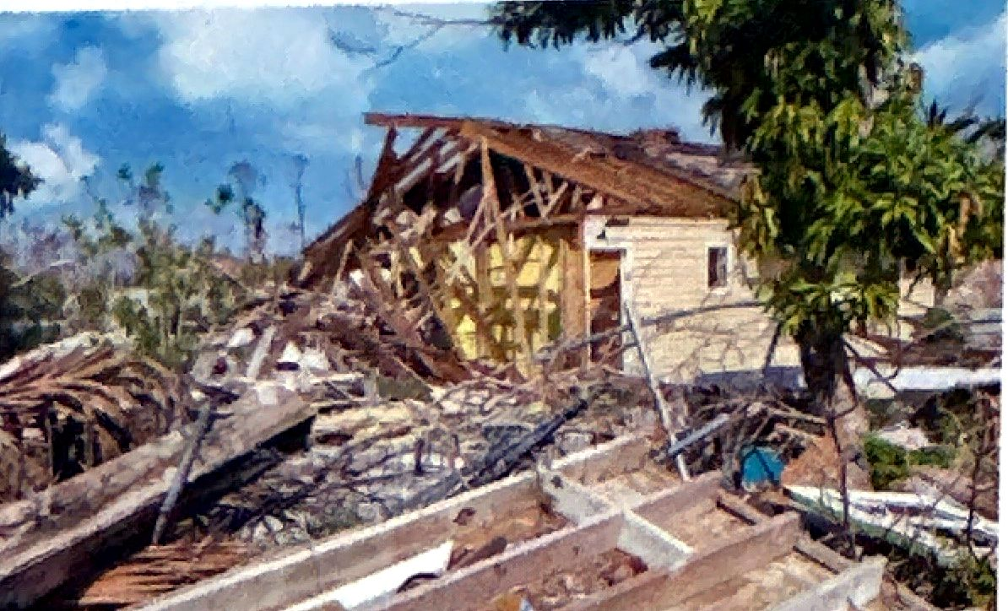
KAPITEL 08 · DANACH
„ALS WÄREN HÄUSER DURCH EINE MÜHLE GEDREHT“
„Man kann nicht erkennen, dass dort mal Häuser standen.“
AUGENZEUGE · CNN / DPA, 6.9.2019
Dorian war der verheerendste Wirbelsturm, der die Bahamas je getroffen hat — einer der stärksten im Atlantik seit Beginn der Aufzeichnungen.
M1 · MARSH HARBOUR, BAHAMAS (SCHULBUCH S. 112)
13.000
Wohnhäuser schwer beschädigt oder zerstört (Rotes Kreuz)
70.000
Menschen brauchten dringend Hilfe — jeder fünfte Einwohner
30+
Todesopfer sofort bestätigt — später über 70
7 t
Fertiggerichte lieferte das Welternährungsprogramm
Notes:
LINUS · ≈ 35 s
Auf den Bahamas sind die Folgen katastrophal. Ein Augenzeuge beschreibt es so: „Man kann nicht erkennen, dass dort mal Häuser standen.“ Rund 13.000 Wohnhäuser werden schwer beschädigt oder zerstört. 70.000 Menschen — fast jeder fünfte Einwohner — brauchen dringend Hilfe zum Überleben. Die Regierung bittet die Weltgesundheitsorganisation und das Welternährungsprogramm um Unterstützung.

Slide 11
KAPITEL 09 · DIE LEITFRAGE
GLEICHER STURM — UNGLEICHE CHANCEN
KARIBISCHE INSELSTAATEN
HOHE VULNERABILITÄT
USA — SCHUTZ ALS SYSTEM
BEISPIEL M6
▪ Mitten in Entstehungsgebiet und Zugbahnen der Hurrikans
▪ Fast alle Siedlungen in Küstennähe — voll im Bereich der Flutwellen
▪ Marode Bausubstanz, veraltete Infrastruktur
▪ Unzureichende Information, kaum Vorhersage- und Schutzmaßnahmen
▪ Kleine Volkswirtschaften: Ein Sturm trifft das ganze Land
● National Hurricane Center (NHC) überwacht jeden Sturm
● Warnungen über TV, Radio, Mobiltelefon und Internet
● Fertige Evakuierungspläne, sofort umsetzbar
● Private Vorsorge: Häuser sichern, Vorräte, Versicherungen
● Aufklärung über Gefahren nach dem Sturm (Brände, Gaslecks)
NATURGEFAHR × VERWUNDBARKEIT = AUSMASS DER KATASTROPHE
Notes:
LINUS · ≈ 40 s
Damit zur Leitfrage: Wieso ist der karibische Raum besonders verwundbar? Die Inselstaaten liegen mitten im Entstehungsgebiet und auf den Zugbahnen der Hurrikans — und fast alles Leben spielt sich in Küstennähe ab. Dazu kommen marode Bausubstanz, veraltete Infrastruktur und oft unzureichende Warn- und Schutzsysteme. Die USA zeigen, was möglich wäre: Das National Hurricane Center überwacht jeden Sturm, Warnungen kommen über Fernsehen, Radio und Handy, Evakuierungspläne liegen fertig in der Schublade. Vielen kleinen Inselstaaten fehlen genau diese Mittel — ihre Vulnerabilität ist deshalb besonders groß.

Slide 12
KAPITEL 10 · AUSBLICK
DER KLIMAWANDEL HEIZT NACH
↑
MEHR ENERGIE
Wärmere Ozeane liefern mehr Wasserdampf — der Anteil besonders starker Stürme (Kat. 4–5) steigt.
↑
MEHR REGEN
Wärmere Luft speichert mehr Feuchtigkeit: heftigerer Starkregen — und Stürme ziehen teils langsamer, wie Dorian.
↑
HÖHERE FLUTEN
Der steigende Meeresspiegel macht jede Sturmflut gefährlicher — besonders für flache Inselstaaten.
Und Europa? Echte Hurrikans bleiben die Ausnahme — aber Ex-Hurrikane wie „Ophelia“ (2017) erreichten Irland, und im Mittelmeer treten hurrikanähnliche Stürme auf: sogenannte „Medicanes“. Mit wärmeren Meeren könnte das häufiger werden.
RECHERCHE: IPCC / NOAA · AUFGABE 6, S. 112
Notes:
LINUS · ≈ 30 s
Der Klimawandel verschärft das Problem: Wärmere Ozeane liefern mehr Energie. Der Anteil besonders starker Hurrikane nimmt zu, sie bringen mehr Regen, und der steigende Meeresspiegel macht jede Sturmflut gefährlicher. Und selbst Europa bleibt nicht ganz verschont: Ex-Hurrikane wie Ophelia haben 2017 Irland erreicht, und im Mittelmeer treten sogenannte Medicanes auf.

Slide 13
KAPITEL 11 · FAZIT
DARUM DIE KARIBIK
GRUND 01
Lage: Die Inseln liegen genau im warmen Entstehungsgebiet und auf den Zugbahnen — Jahr für Jahr, Juni bis November.
GRUND 02
Verwundbarkeit: Küstennahe Siedlungen, schwache Bausubstanz und fehlende Warnsysteme machen aus der Naturgefahr eine Katastrophe.
GRUND 03
Zukunft: Der Klimawandel liefert den Stürmen mehr Energie — die Risiken wachsen weiter.
DANKE FÜRS ZUSCHAUEN
EINE PRÄSENTATION VON MAXI · MORITZ · LINUS
KLASSE 10D · GEOGRAPHIE BEI HERRN MAYR · GYMNASIUM GRÜNWALD
Notes:
ALLE / MAXI · ≈ 20 s
Ein Hurrikan ist also eine gewaltige Wärmekraftmaschine des Ozeans — und die Karibik liegt genau in ihrer Zugbahn. Naturgefahr und Verwundbarkeit treffen hier aufeinander: Darum ist der karibische Raum besonders verwundbar. Danke fürs Zuschauen!

Slide 14
ANHANG
QUELLEN
— Schulbuch Geographie (© Westermann), S. 112–113 — Materialien M1–M6
— dpa-Bericht vom 6.9.2019 (M4): Auswirkungen des Hurrikans Dorian auf den Bahamas
— Zusatzrecherche: NOAA / National Hurricane Center — Kerndruck, Böen, Zugverhalten Dorian
— IPCC-Berichte — Trends tropischer Wirbelstürme im Klimawandel
— Abbildungen M1, M2, M3, M5 aus dem Schulbuch abfotografiert — Nutzung nur für den Unterricht
— Titelgrafik: eigene Sturm-Simulation (Canvas)
Notes:
REGIE-TIPPS
• In Keynote: Ansicht → Moderator-Notizen einblenden — dort steht der komplette Sprechertext mit Zeitangaben.
• Fürs Video: Keynote-Präsentation abspielen und den Bildschirm aufnehmen (QuickTime: Ablage → Neue Bildschirmaufnahme, oder OBS). Ton übers Headset.
• Vorher einmal komplett proben und die Zeit stoppen (Ziel: 5–6 Minuten).
• Namen auf der Fazit-Folie eintragen!

